Slide 1
Leesbegrip in beeld Een professionaliseringsmodule om teams te inspireren op het gebied van leesbegrip
Ontwikkeld door
Notes:
Leerlingen vinden begrijpend lezen vaak maar saai. En voor leraren is het een hele klus om de ontwikkeling van begrijpend lezen te stimuleren. Om goed leesonderwijs te bieden, moet je naast het niveau óók weten hoe leerlingen lezen. Maar begrijpend leestoetsen geven die informatie meestal niet: leesvaardigheid blijft een black box. Dat komt onder meer doordat resultaten op leestoetsen soms moeilijk te duiden zijn. Enerzijds is onduidelijk welke cognitieve processen worden gemeten. Anderzijds is het problematisch om vast te stellen welke instructie het meest effectief zal zijn. Door leren en evalueren in elkaar te vlechten wordt duidelijk welke hulp het beste helpt bij het leren lezen.
In opdracht van NRO, Nationaal Regieorgaan Onderwijsonderzoek, is gewerkt aan een oplossing. Er is een prototype toets ontwikkeld, een dynamic assessment, om leesleertrajecten te plannen én evalueren in de midden- en bovenbouw van het basisonderwijs.
Deze module kunt u gebruiken om uw deskundigheid binnen het team op het gebied van leesvaardigheid te vergroten. Er wordt getoond hoe u invulling kunt geven aan het plannen en evalueren van leesleertrajecten. De module is bedoeld voor directeuren, intern begeleiders en leraren in het basisonderwijs, en adviseurs bij onderwijsadviesdiensten. Deze module is ontwikkeld in een project dat in opdracht van NRO is uitgevoerd door de Radboud Universiteit, Universiteit Twente, Cito, het Expertisecentrum Nederlands, iTTA en de samenwerkingsstichting Kans&Kleur.

Slide 2
Wat komt in deze module aan bod?
Leesleerprofielen
Oefenen op maat
Achtergrond: dynamisch toetsen van begrijpend lezen
Notes:
In deze module komen de volgende 3 onderdelen aan bod. U kunt kiezen of u alle onderdelen aan bod laat komen in uw overleg.
Het is mogelijk om op basis van uitkomsten op toetsen leesprofielen op te stellen. Deze geven een integraal beeld van de vaardigheden die belangrijk zijn bij leesbegrip. We laten zien hoe je vanuit deze profielen de instructie kunt aanpassen en leerlingen passend kunt ondersteunen.
In het tweede deel geven we algemene inspiratietips die u kunt inzetten in uw onderwijs, losstaand van de profielen.
In het derde deel geven wordt kort wat achtergrondinformatie gegeven over het dynamisch toetsen van leesvaardigheid en de in dit project ontwikkelde assessment.

Slide 3
1. Leesleerprofielen

Slide 4
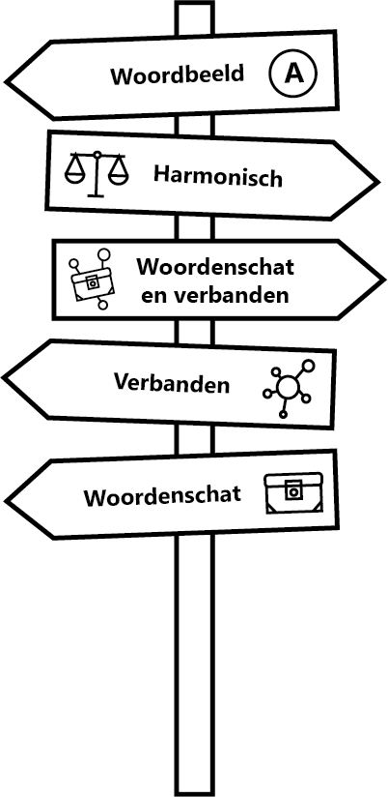
5 leesleerprofielen
Notes:
In het project is gekeken of er verschillende leesleerprofielen onderscheiden kunnen worden op basis van verschillende deelvaardigheden die belangrijk zijn in begrijpend lezen. Er is gekeken naar relatieve sterktes en zwaktes van leerlingen op verschillende onderdelen. Op basis van de relatieve sterktes en zwaktes van leerlingen kunnen 5 leesleerprofielen worden onderscheiden. De leesleerprofielen worden hierna kort toegelicht.

Slide 5
Profiel 1: Woordbeeld
Woordbeeld
Woordenschat
Verbanden
Tekstbegrip
Notes:
Leerlingen binnen dit profiel hebben relatief veel moeite met het woordbeeld. Het goed opslaan van het juiste woordbeeld in het geheugen zorgt ervoor dat leerlingen minder moeite hebben met het lezen van woorden en het begrijpen van een tekst. Extra aandacht voor activiteiten rondom het woordbeeld bijvoorbeeld gericht op technisch lezen en/of spelling komt het begrijpend lezen mogelijk ten goede. Kijk daarnaast naar de relatief sterke vaardigheden om deze eventueel compenserend in te zetten.

Slide 6
Effectieve begeleiding bij leesproblemen
Aandacht voor woordstructuur
(Begeleid) hardop lezen met feedback
Herhaald lezen (eerst goed dan snel)
Notes:
Leerlingen binnen dit profiel kunt u ondersteunen door aandacht te geven aan woordstructuur, begeleid hardop te lezen met feedback, herhaald te lezen en te oefenen op letter-, woord-, zins- en tekstniveau. De verschillende begeleidingsvormen worden hierna verder toegelicht. Advies is om vooral ook te kijken wat al in het regulieren programma zit en leerlingen binnen dit profiel bij deze begeleidingsvormen aan te laten sluiten.

Slide 7
Aandacht voor woordstructuur
Preteaching
Verbinden met spelling- en leesles
Notes:
Aandacht voor woordstructuur
Preteaching: voorafgaand aan de begrijpend leesles kunt u de orthografisch moeilijke woorden uit de tekst met de leerlingen binnen dit profiel bespreken en een aantal keer lezen. Op deze manier hebben de leerlingen binnen het woordbeeld-profiel de moeilijke woorden uit de tekst al een keer gezien, gelezen en behandeld en is het gemakkelijker voor deze leerlingen om de woorden tijdens de begrijpend leesles te decoderen. Oefeningen gericht op de woordstructuur hebben een positief effect op de woordherkenning. Gedacht kan worden aan aandacht voor medeklinkerclusters, voor- en achtervoegsels en vervoegingen.
Connectrijtjes met woorden uit de tekst raap – raar – maar – vaar – ver – vis
Verbind woorden uit de tekst met de lees- en of spellingsles Welke woorden in de tekst horen bij de spellingregel ‘…’?

Slide 8
Begeleid hardop lezen: feedback
Directe feedback
Hele woord correct voorzeggen
Feedback op klank- / woordstructuur
Leerling woord nog eens laten lezen (actieve lezer)
Notes:
Begeleid hardop voorlezen met feedback
Tijdens het hardop voorlezen is het belangrijk om direct feedback te geven zodat een lezer direct weet wat het juiste woord is.
Zeg het hele woord correct voor wanneer een leerling niet tot het juiste woord komt.
Geef feedback op de klankstructuur van een woord, denk hierbij bijvoorbeeld aan lange en korte klanken en de stomme e-klank. Hetzelfde kan gedaan worden voor de woordstructuur, denk bijvoorbeeld aan samenstellingen, voorzetsels en achtervoegsels.
Laat een leerling het verkeerd gelezen woord direct nog een keer correct herhalen zodat de juiste uitspraak opgeslagen wordt in het geheugen

Slide 9
Herhaald lezen
Eerst goed, dan snel
Eerst samen, dan alleen
Preteaching tijdens leesinterventie / extra begeleiding
Notes:
Herhaald lezen
Het herhaald lezen van teksten heeft een positief effect op de leesontwikkeling, vooral voor kinderen die spellend of traag blijven lezen. Herhaald lezen kan op verschillende manieren ingezet worden, waarbij de volgende adviezen belangrijk zijn:
Eerst goed dan snel: accuraatheid is in het begin belangrijker dan snelheid. Wanneer leerlingen accuraat lezen kan de focus verschoven worden naar snelheid.
Eerst samen dan alleen: gebruik de teksten van de begrijpend leesles tijdens de RALFI-lessen. Of behandel de begrijpend leesteksten voorafgaand aan de les op de voor-koor-door manier. Eerst leest de leerkracht de tekst voor, daarna lezen de kinderen de tekst in koor en daarna worden delen van de tekst door individuele leerlingen gelezen.
Preteaching van de teksten kan plaatsvinden tijdens de interventiemomenten die al ingepland staan voor het voortgezet technisch lezen of tijdens extra begeleidingsmomenten voor leerlingen.

Slide 10
Profiel 2: Woordenschat
Woordbeeld
Woordenschat
Verbanden
Tekstbegrip
Notes:
Leerlingen binnen dit profiel hebben een relatief zwakke woordenschat. Deze zwakke woordenschat zorgt ervoor dat leerlingen onvoldoende woorden kennen om een tekst echt goed te kunnen begrijpen. Extra aandacht voor activiteiten rondom woordenschat (bijvoorbeeld het preteachen van belangrijke woorden in een tekst en extra aandacht voor woordleerstrategieën) komt het begrijpend lezen mogelijk ten goede. Kijk daarnaast naar de relatief sterke vaardigheden om deze eventueel compenserend in te zetten.

Slide 11
Effectieve begeleiding bij woordenschat
Preteaching van woorden
Visualiseren
Aandacht voor woordleerstrategieën
Herhaling in verschillende contexten
Notes:
U kunt leerlingen met een zwakkere woordenschat begeleiden door het preteachen van woorden, te visualiseren, aandacht te geven aan woordleerstrategieën en woorden te herhalen in verschillende contexten. De verschillende begeleidingsvormen worden hierna verder toegelicht.

Slide 12
Preteaching van woorden
Selectie van kernwoorden
Directe instructie
Inbedden in context
Aandacht voor brede en diepe woordkennis
Notes:
Preteachen woorden
Leerlingen lezen de tekst beter wanneer ze de moeilijke woorden uit de tekst al kennen.
Selecteer de kernwoorden uit de tekst en bespreek ze voor het lezen van de tekst. Kernwoorden zijn woorden die belangrijk zijn om de boodschap van een tekst te begrijpen, het zijn dus niet per definitie de moeilijkste woorden uit de tekst. Beperk het preteachen tot maximaal 5 a 6 woorden.
Gebruik directe instructieprincipes bij het preteachen van de kernwoorden. Door gebruik te maken van deze principes weet u zeker dat leerlingen de juiste betekenis van de woorden opslaan.
Maak tijdens het preteachen gebruik van verschillende contexten. Op deze manier slaat de leerling niet alleen het woord op in het geheugen, maar wordt er ook een start gemaakt met het ontwikkelen van een conceptueel model rondom het woord.
Besteed aandacht aan uitbreiden van het aantal woorden maar ook hoe goed leerlingen woorden kennen en hoe woorden met elkaar verbonden zijn.

Slide 13
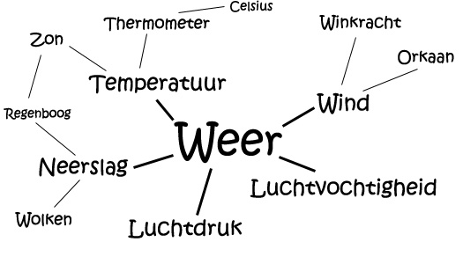
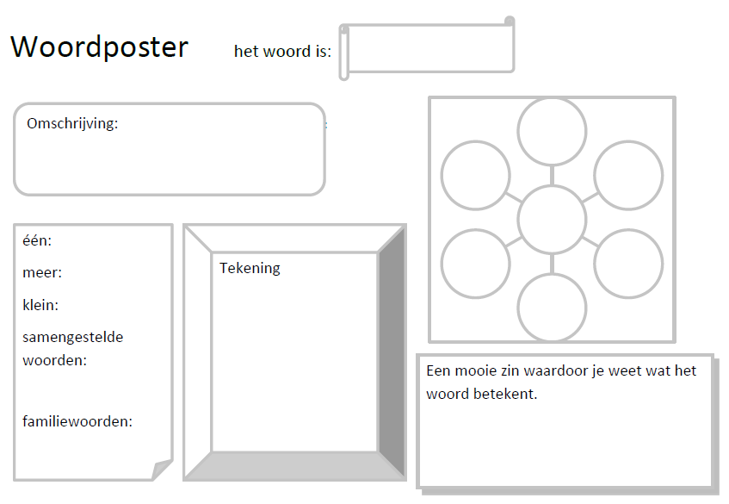
Visualiseren
Maak gebruik van afbeeldingen
Maak gebruik van schema’s
Notes:
Visualiseren
Kennis wordt beter onthouden wanneer je gebruik kunt maken van visuele informatie. Voorbeelden van grafische modellen die gebruikt kunnen worden voor het verbeteren van de woordenschat zijn woordwebben, woordposters en het gebruik van afbeeldingen

Slide 14
Aandacht voor woordleerstrategieën
Kijk naar het woord → Herken je een stukje?
Kijk naar de kopjes, plaatjes → Waar gaat het over?
Kijk naar de zinnen eromheen
Zet hulpmiddelen in
Notes:
Woordleerstrategieën
Model tijdens de les hoe leerlingen woordleerstrategieën kunnen gebruiken als ze een woord niet kennen.
Kijk naar het woord: Herken je een deel van het woord?
Kijk naar de tekst rondom het woord: Kun je de betekenis afleiden uit de context?
Kijk naar de plaatjes: Kun je uit het plaatje afleiden wat het woord betekent?
Zet hulpmiddelen in: Hoe gebruik je een (online) woordenboek?

Slide 15
Herhaling in verschillende contexten
Verwijs naar de woorden tijdens de verschillende lessen
Zaakvaklessen
Teksten over vergelijkbare onderwerpen
Themaweken
Notes:
Ten slotte is het goed om woorden in verschillende te contexten te laten terugkomen. Door herhaling beklijven de woorden. Door gebruik te maken van verschillende contexten wordt ook het conceptueel netwerk rondom een woord uitgebreid.

Slide 16
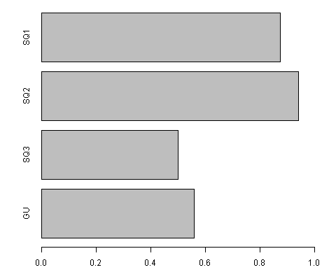
Profiel 3: Verbanden
Woordbeeld
Woordenschat
Verbanden
Tekstbegrip
Notes:
Leerlingen binnen dit profiel hebben relatief veel moeite met het leggen van verbanden tussen verschillende zinnen of tekstdelen. Niet alle verbanden die nodig zijn om een tekst te begrijpen kunnen door de schrijver expliciet benoemd worden in de tekst. Extra aandacht voor activiteiten rondom het leggen van verbanden of het maken van inferenties bijvoorbeeld het stellen van vragen of het visualiseren van relaties in schema’s komt het begrijpend lezen mogelijk ten goede. Kijk daarnaast naar de relatief sterke vaardigheden om deze eventueel compenserend in te zetten.

Slide 17
Effectieve begeleiding bij verbanden
Interactief lezen
Praten over de tekst
Visualiseren
Notes:
Effectieve begeleiding voor leerlingen die moeite hebben met het leggen van verbanden bestaat uit het interactief lezen, praten over de tekst en visualiseren. De verschillende begeleidingsvormen worden hierna verder toegelicht.

Slide 18
Interactief lezen
Vragen stellen
Expliciete aandacht voor signaal- en verwijswoorden en het vinden van antecedenten
Notes:
Interactief lezen
Interactief lezen zorgt ervoor dat leerlingen meer aandacht hebben voor de expliciete en impliciete relaties in een tekst. Op deze manier wordt informatie beter onthouden. Bespreek met leerlingen de verbanden in de tekst en ga in op vragen als:
Waarom…? Hoe…? (oorzaak – gevolg)
Waar/wanneer speelt zich dit af? (logisch redeneren)
Hoe weet je dat? Als je weet, dat…, wat betekent dan…?
Besteed expliciet aandacht signaal- en verwijswoorden en het vinden van antecedenten

Slide 19
Praten over de tekst
Inhoudelijk lesdoel
Coöperatieve werkvormen
Notes:
Praten over de tekst
Door te worden met een inhoudelijk lesdoel en dit lesdoel aan het einde van de les met leerlingen te bespreken, worden leerlingen gedwongen om over de inhoud van de tekst na te denken. Een inhoudelijk lesdoel is gericht op iets dat leerlingen van de tekst kunnen leren (in tegenstelling tot een strategisch lesdoel dat gaat over het leren toepassen van een strategie en losstaat van de inhoud van de tekst).
Laat leerlingen in twee-, drie- of viertallen aan de opdrachten werken. Door samen de opdrachten te maken, worden leerlingen gedwongen om met elkaar over de tekst te praten en gezamenlijk tot een antwoord te komen.

Slide 20
Visualiseren
Maak gebruik van schema’s:
Oorzaak-gevolg
Tijdlijn
Mindmap
Notes:
Visualiseren
Het gebruiken van schema’s is een goede manier om tekstverbanden expliciet te maken. Afhankelijk van de tekst kan bijvoorbeeld gekozen worden voor een oorzaak-gevolg schema, een tijdlijn of bijvoorbeeld een mindmap.

Slide 21
Profiel 4: Woordenschat en verbanden
Woordbeeld
Woordenschat
Verbanden
Tekstbegrip
Notes:
Leerlingen binnen dit profiel hebben een relatief kleine woordenschat en relatief veel moeite met het leggen van verbanden. Het is mogelijk dat door de geringe woordenschat leerlingen niet in staat zijn om de benodigde verbanden te leggen en daarom een tekst minder goed begrijpen. Extra aandacht voor activiteiten rondom woordenschat en het leggen van verbanden bijvoorbeeld het praten over de woorden en inhoud van de tekst komt het begrijpend lezen mogelijk ten goede. Kijk daarnaast naar de relatief sterke vaardigheden om deze eventueel compenserend in te zetten.

Slide 22
Profiel 5: Harmonisch
Woordbeeld
Woordenschat
Verbanden
Tekstbegrip
Notes:
Leerlingen binnen dit profiel laten geen relatieve sterktes of zwaktes zien en ontwikkelen de onderliggende vaardigheden in ongeveer hetzelfde tempo. Om de begrijpend leesvaardigheden van deze leerlingen te verbeteren is het advies om aandacht te blijven schenken aan alle onderliggende vaardigheden zodat deze zich harmonisch blijven ontwikkelen.

Slide 23
Leesleerprofielen bepalen
Om zelf leerlingen in een profiel in te delen, kan gebruik gemaakt worden van:
Methoden(on)gebonden toetsresultaten
Eigen inzichten in sterke en zwakke deelvaardigheden
Informatie van leerlingen zelf (wat vinden ze zelf makkelijk en moeilijk)
Notes:
In het project ‘leesbegrip in beeld’ werden leerlingen op basis van het ontwikkelde prototype ingedeeld in een van de vijf profielen.
Dit prototype is niet vrij beschikbaar. Het is echter ook mogelijk om leerlingen zelf in te delen in profielen. Op basis van methodegebonden en methode ongebonden (bijv. Cito LVS) toetsen, eigen inzichten en gesprekken met leerlingen over wat zij makkelijk en moeilijk vinden kunt u nagaan welk profiel het beste bij iedere individuele leerling past.

Slide 24
2. Werken aan leesbegrip
Notes:
Naast aandachtspunten per leesleerprofiel is het van belang voor goed leesonderwijs te zorgen. We noemen hieronder een aantal aandachtspunten en lichten deze verder toe.

Slide 25
Leesbegrip verbeteren door…
Taalbeginselen te optimaliseren
Technisch lezen moet op niveau zijn
Wereld- en taalkennis te activeren
Welke kennis heeft een leerling nodig om de tekst te begrijpen en is deze kennis aanwezig?
Wereld- en taalkennis uit te breiden
Kennis manifesteert zich in woordenschat: werken aan woordenschat
Lezen is denken: onder andere samen praten over de tekst
Notes:
Een van de belangrijkste voorwaarden om tot goed tekstbegrip te komen, zijn goed ontwikkelde technisch leesvaardigheden. Wanneer leerling het decoderen van woorden onvoldoende geautomatiseerd hebben, kost het decoderen van losse woorden erg veel moeite en blijft er minder cognitieve capaciteit over voor de begripsprocessen die nodig zijn om een tekst te begrijpen. Naast goed ontwikkelde technisch leesvaardigheden hebben leerlingen ook voldoende algemene wereld- en taalkennis nodig. Niet alle kennis die nodig is om een tekst goed te begrijpen staat expliciet in de tekst. Voorafgaand aan het lezen van een tekst is het daarom belangrijk om na te gaan welke kennis een leerling nodig heeft om de tekst te begrijpen en welke kennis al aanwezig is. Wanneer meer kennis nodig is dan aanwezig, is het belangrijk om eerst deze hiaten op te vullen voordat de tekst gelezen wordt. Wereld- en taalkennis kan het beste uitgebreid worden door gedurende de gehele dag te werken aan woordenschat en door te praten met leerlingen over datgene wat zij gedurende de dag allemaal lezen.

Slide 26
Kritisch kijken naar de les
Analyse van de les: inhoud en structuur
Bepaal in hoeverre tekst en opdrachten aansluiten bij doel en leerlingen
Differentiatie en extra ondersteuning
Herontwerp eventueel de les
26
Notes:
Ook bij het werken met een methode voor begrijpend lezen is het van belang kritisch te kijken naar datgene wat in de les aangeboden wordt. Past de les bij het niveau van de leerlingen en bij het lesdoel (zowel inhoudelijk als strategisch) dat u voor ogen heeft? Soms kan het nuttig zijn om een opdrachten te laten vallen en te vervangen door andere opdrachten of door extra begeleiding te bieden.

Slide 27
Teksten bewerken en tekstselectie
Structuur
Lengte
Moeilijkheidsgraad woorden
Notes:
Zorg ervoor dat de complexiteit van de tekst afgestemd is op het taalniveau en de woordenschat van al je leerlingen. Denk na over het gebruik van moeilijke woorden, beeldspraak en grammatica.
1. Stel jezelf de volgende vragen:
Wat weten mijn leerlingen al over dit onderwerp?
Hoe zorg ik voor een goede verbinding tussen aanwezige en nieuwe kennis?
Hoe presenteer ik het nieuwe onderwerp op een boeiende manier?
2. Houd in de gaten of de opbouw van de tekst duidelijk is:
Is er een inleiding, een middenstuk en een conclusie?
Is de rode draad goed te volgen voor je leerlingen?
3. Let bij het schrijven of kiezen van een tekst op de volgende aspecten:
Woordenschat.
Lengte van de zinnen.
Grammaticale complexiteit (gebruik liever geen lijdende vorm bijvoorbeeld).
Logisch verband tussen alinea’s.
Wat kun je beter niet doen?
Je teksten extra leuk maken door verhalende en informatieve teksten te combineren. Leerlingen vinden dit soort teksten niet extra leuk en bovendien kunnen ze minder goed bepalen wat ze echt moeten leren en onthouden.
Allerlei overbodige details toevoegen aan je tekst.

Slide 28
Voorkennis activeren
In gesprek
Wat weet je al?
Wat vind je van…?
(Beeld)materiaal
Notes:
Voordat leerlingen de tekst gaan lezen is het activeren van voorkennis van belang. Ga met leerlingen in gesprek over wat ze al weten over het onderwerp van de tekst. Hiervoor kan gebruik gemaakt worden van beeldmateriaal (plaatjes, filmpjes etc.). Zorg ervoor dat de kennis die leerlingen ophalen wel in relatie staat met het onderwerp van de tekst. Voorkennis activeren is geen vrije associeeropdracht.

Slide 29
Modeling
Ik lees…
Ik zie…
Ik weet…
Ik denk…
Pas bij stap 4 de interpretatie geven
Notes:
Leerlingen leren van goede voorbeelden. Door te modelen laat de leerkracht zien hoe hij/zij het leesproces aanpakt en welke (denk)stappen gezet worden.

Slide 30
Gebruik van schema’s
Notes:
Met schema’s kan de inhoud van de tekst zichtbaar gemaakt worden. Relaties tussen tekstdelen kunnen worden gevisualiseerd. Oorzaak-gevolgrelaties kunnen zichtbaar worden gemaakt. Met woordposters kunnen leerlingen nieuwe of moeilijke woorden verzamen en inoefenen.

Slide 31
3. Achtergrond: dynamisch toetsen van begrijpend lezen

Slide 32
Huidige toetsen
Black Box:
geen zicht op deelvaardigheden
Dynamische toets
deelvaardigheden
leesleerprofielen
onderwijspraktijk
Meten van leesvaardigheid
Notes:
Huidige toetsen voor leesvaardigheid geven vaak alleen inzicht in het algemene leesniveau van leerlingen, ze geven weinig tot geen inzicht in de relatieve zwakke en sterke deelvaardigheden van leerlingen. Met het in dit project ontwikkelde toetsinstrument is het wel mogelijk om, naast inzicht in het algemene leesniveau, inzicht te krijgen in het niveau van verschillende deelvaardigheden (technisch lezen, woordenschat en de vaardigheid om verbanden te leggen binnen een tekst) en aan iedere individuele leerling een leesleerprofiel toe te wijzen. Deze leesleerprofielen geven inzicht in datgene wat een leerling (relatief) goed kan en waar hij nog moeite mee heeft. Daarnaast geven deze profielen richting aan onderwijsactiviteiten die ingezet kunnen worden om het leesniveau te verhogen. De toets is zo ontwikkeld dat deze past binnen het onderwijscurriculum (o.a. door feedback te geven op de antwoorden van leerlingen) en gemakkelijk in de dagelijkse onderwijspraktijk ingepast kan worden.

Slide 33
Prototype Dynamische toets
Notes:
Op de website https://www.cito.nl/kennis-en-innovatie/onderzoek/in-opdracht/cito-onderzoek-leesbegrip-in-beeld vindt u een toelichtingsfilm over het dynamisch meten van begrijpend lezen. In de film wordt getoond op welke wijze het prototype van de toets werkt.
De directe link naar het filmpje:
https://www.cito.nl/-/media/videos/citolab-onderzoek/filmpje/leesbegrip-in-beeld.mp4?la=nl-NL

Slide 34
Typen vragen
1. Woordbeeld technische leesvaardigheid
2. Woordenschat betekenis van kernwoorden uit de tekst
3. Verbanden verband tussen belangrijke zinnen in de tekst
4. Tekstbegrip begrip van centrale boodschap van de tekst
Notes:
Om verschillende aspecten van leesvaardigheid in kaart te brengen kunnen verschillende vragen aan leerlingen worden voorgelegd. Dit is in het filmpje getoond.
Door leerlingen te vragen woorden na te laten typen kan worden nagegaan in hoeverre leerlingen een goed woordbeeld hebben.
Door leerlingen te vragen naar de betekenis van belangrijke woorden uit de tekst kan worden nagegaan of de leerlingen het woord kennen en begrijpen.
Door leerlingen te vragen naar relaties tussen woorden en zitten kan worden nagegaan of leerlingen verbanden kunnen leggen.
Door leerlingen te vragen naar de hoofdgedachte van de tekst kan worden nagegaan of leerlingen de centrale boodschap van de tekst herkennen.

Slide 35
Aan de slag met leesbegrip!
Ontwikkeld door
Notes:
Mocht u naar aanleiding van deze module of andere informatie op de website nog vragen hebben, dan kunt u contact opnemen met Nicole Swart (n.swart@expertisecentrumnederlands.nl). Zij was als onderzoeker namens het Expertisecentrum Nederlands betrokken bij dit project en de totstandkoming van deze module.

